Slide 1
CONFIGURACION DE LA OFICINA VIRTUAL

Slide 2
Al apretar AFILIAR debe abrir un Sub Menu donde selecciones de acuerdo al servicio el ARBOL al que desean ingresar un nuevo afiliado ya que cada servicio tendrá su propio ARBOL. Te proporciono los servicios:
AFILAR
PINKOST
VPSKOST
GAMEKOST
KOSTTABLE
APPKOST
KEPEY
CADA SERVICIO SEGUIRA EL MISMO PROCEDIMIENTO DE AFILIACION QUE ACTUALMENTE TIENE EL SISTEMA
Paso 1
Paso 2
Paso 3
Paso 4
PAGO deberá abrir una opción donde ELIGAN EL PAIS DONDE SE ENCUENTRA para que el software –de acuerdo al país- les proporcione los datos para que haga en deposito

Slide 3
Paso 4
ESTE ES UN EJEMPLO DE COMO PUEDE VERNIR EL 4O PASO QUE ES PAGO Pero programenlo como uds quieran
MEXICO
COLOMBIA
ECUADOR
REPUBLICA
DOMINICANA
ETC
Proporcionar los datos de deposito

Slide 4
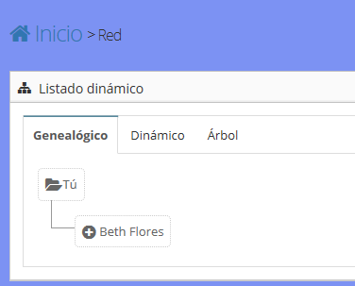
Al apretar RED debe abrir un Sub Menu donde selecciones LA RED QUE DESEAN CONSULTAR O VER
RED
PINKOST
VPSKOST
GAMEKOST
KOSTTABLE
APPKOST
KEPEY
Te pongo el EJEMPLO DE COMO DEBE DE VENIR.
Es decir, CADA AFILIADO TENDRA 6 ARBOLES DONDE PODRA AFILIAR.
1 2 3 4
Dinamico
Genealogico
Arbol 1
Arbol 2

Slide 5
Dinamico
Genealogico
Arbol 1
Arbol 2
1 2 3 4
Dinamico
# | NOMBRE | DATO 1 | DATO 2 | DATO 3 | DATO 4 | DATO 5
2. Genealogico (queda igual)
3. ARBOL 1 (QUEDA IGUAL)
4. ARBOL 2 (QUEDA IGUAL SOLO QUE AL DAR CLIK EN DATOS DEBE DE APARECER LO SIGUIENTE)
Rango : Diamante
Compra personal : $ 1,000.00
Puntos personales: 4,000.00
Comisiones a cobrar: $ 5,000.00

Slide 6
ESTADISTICAS
Al apretar este botón debe abrir un Sub Menu donde seleccionen el servicio que desean consultar sus estadisticas
PINKOST
VPSKOST
GAMEKOST
KOSTTABLE
APPKOST
KEPEY

Slide 7
REPORTES
Al apretar este botón debe abrir un Sub Menu donde seleccionen el REPORTE que desean consultar sus de acuerdo al servicio
PINKOST
VPSKOST
GAMEKOST
KOSTTABLE
APPKOST
KEPEY
REPORTES (de cada red)
AFILIADOS NUEVOS (DEL MES EN CURSO, LISTA CON DATOS)
GRAFICA DE COMPRAS PERSONALES (SIMILAR A LA DE ESTADISTICAS)
GRAFICA DE COMPRAS DE TODA LA RED (SIMILAR A LA DE ESTADISTICAS)

Slide 8

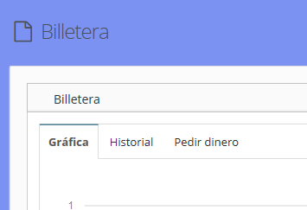
ESTADO DE CUENTA - OFICINA VIRTUAL
HISTORIAL – EDOS DE CTA
BILLETERA
ESTADO DE CUENTA (OFICINA VIRTUAL)
COMIAIONES A PAGAR
PinKost: $ 1,000.00
VPSKost: $ 2,000.00
Game Kost: $ 0.00
TableKost: $ 0.00
AppKost: $ 0.00
KePey: $ 0.00
Comisiones a cobrar: $ 3,000.00
2. HISTORIAL (OTROS MESES ESTADO DE CUENTA)
Enero 2015
Febrero 2015
Marzo 2015
1 2 3
3. PEDIR DINERO (comision retenida y solicitar pago)
Comisiones : $ 5,000.00
Retención Impuestos : $ 500.00
Retención mantenimiento : $ 2.00
Otras retenciones : $ 1,000.00
Saldo : $ 4,000.00

Slide 9
CARRITO
PINKOST
VPSKOST
Las compras realizadas por SERVICIO afectaran a la RED CORRESPONDIENTE para el calculo de cada servicio
GAMEKOST
KOSTTABLE
APPKOST
KEPEY

Slide 10
MAILS
ENVIO DE MENSAJES
HISTORIAL DE MENSAJES
Que puedan ADJUNTAR ARCHIVOS
Mail 1
Mail 2
Tengo que preguntar:
¿A que departamentos y a que correos se les debe enviar?
Mail 3
Mail 4

